Slide 1


Да напишем ORM
Национална програма
"Обучение за ИТ умения и кариера"
https://it-kariera.mon.bg
Министерството на образованието и науката
https://www.mon.bg
Разработка на софтуер
Notes:
ЦЕЛ: Да разберем как работи EFC отвътре. MiniORM е учебен проект.

Slide 2
Съдържание
ORM анатомия
Класове от данни
Notes:
Рефлексията е ключова - четем метаданни за класовете по време на изпълнение.

Slide 3

Да си направим ORM рамка
Какво и как?
Notes:
Database-First: БД вече съществува. Flow: Connection -> DbContext -> DbSet<T> -> CRUD.

Slide 4
MiniORM Core: Преглед
Проектиран по подобие на Entity Framework Core
Дава ни възможност да използваме LINQ-базирани заявки и CRUD операции
Change tracking of in-memory objects
Съпоставя навигационни свойства
Съпоставя колекции
Един-към-много, Много-към-един, ...
Notes:
Рефлексия: typeof(Employee).GetProperties() -> намираме свойствата автоматично.

Slide 5
MiniORM Core работен поток
Дефинираме модел на информацията
Подход база данни с предимство => database-first
Класове на данните => Entity Classes
DbContext с DbSets
Инициализиране на DbContext
Използвайки низ за връзка => connection string
Изпълняване на заявки върху информация, чрез контекст
Манипулиране на данни
(добавяне/премахване/промяна на данни)
Контекстът се запазва в базата данни
Notes:
DbContext = 'папка'. DbSets = 'файлове'. ChangeTracker = история на Ctrl+Z.

Slide 6
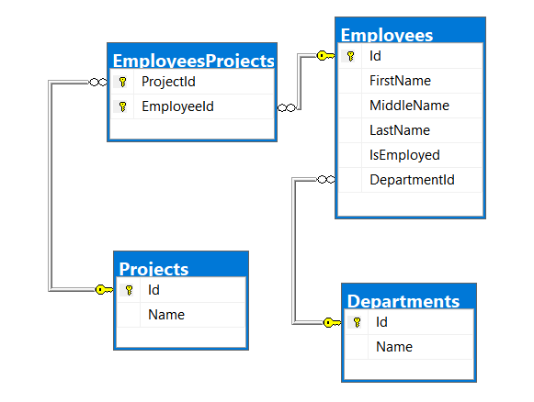
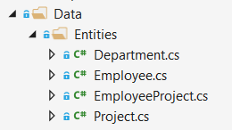
Модел „База данни с предимство“
Подходът База данни с предимство (database-first) моделира класовете на данните /entity classes/ според базата данни
Notes:
Навигационни свойства = JOIN в обектния свят. employee.Department вместо SELECT JOIN.

Slide 7
MiniORM компоненти [1/2]
DbContext класът
Отговаря за връзката с БД и DB Sets
Предоставя ни LINQ-базиран достъп до данните
Предоставя ни change tracking, и API за CRUD операции
DbSets
Съдържат данни (entities) => обекти с техните атрибути и връзки
Всяка таблица в БД обикновено съответства на единствен C# клас
Notes:
Entity = POCO клас. [Key]=PK, [Required]=NOT NULL, [ForeignKey]=FK.

Slide 8
MiniORM компоненти [2/2]
Асоциации (съотвествия на връзките)
Асоциацията е връзка базирана на първичен или външен ключ между два класа на данни
Позволява навигиране от един клас данни към друг
MiniORM поддържа връзки :
един-към-един
един-към-много
много-към-много
var courses = student.Courses.Where(…);
Notes:
ПОвАЖНО: Entity класовете НЕ наследяват нищо. Чисти POCO.

Slide 9
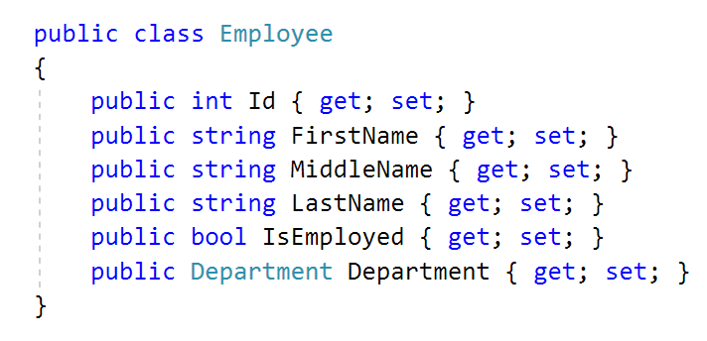
Класове от данни
(Entity Classes)
Notes:
ICollection<Employee> = SELECT * WHERE DepartmentId=X. Двупосочна навигация.

Slide 10
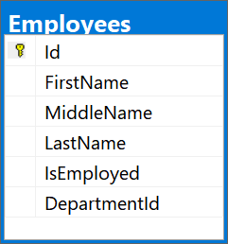
Класове от данни
Класовете от данни са обикновени C# класове
Използват се, за да съхраняват данните от БД в паметта

Slide 11
Класове от данни: Навигационни свойства [1/2]
Свойства от референтен тип
Сочат към съответни обекти, свързани чрез външен ключ
Задават се от рамката
Пример: Отдел служители
public class Employee
{
public int Id { get; set; }
...
[ForeignKey(nameof(Department))]
public int DepartmentId { get; set; }
public Department Department { get; set; }
}

Slide 12
Класове от данни: Навигационни свойства [2/2]
Навигационните свойства могат и да са колекции
Обикновено се използва ICollection<T>
Съдържат всиочки обекти, чиито външни ключове са същите като основния ключ на класа от данни
Задава се от ORM рамката
public class Department
{
public int Id { get; set; }
...
public ICollection<Employee> Employees { get; set; }
}

Slide 13
Рефлексия — Магията зад ORM
typeof(Employee).GetProperties() → всички свойства
Activator.CreateInstance<T>() → нов обект без new T()
property.SetValue(obj, value) → задава стойност
property.GetValue(obj) → чете стойност
MiniORM чете атрибути, генерира SQL, попълва обекти
Цена: Рефлексията е по-бавна = ORM е по-бавън
Notes:
Демо: typeof(string).GetMethods() -> всички методи на string.

Slide 14
MiniORM Архитектура
DbContext: координатор - открива, зарежда, запазва
DbSet<T>: умна колекция за всяка таблица
ChangeTracker<T>: пазач на промените
SaveChanges(): INSERT + UPDATE + DELETE в 1 транзакция
Нарисувайте UML диаграма на дъската
Notes:
Учениците трябва да знаят кой клас отговаря за какво.

